Slide 1
第四期采购管理信息系统 用户使用简明教程
Notes:
各位领导、各位老师，大家下午好，
我叫王怀，是华南农业大学采购管理系统项目建设的负责人，信息系统从06年开始规划，全程参与了整过的项目建设和完善
除了该项目之外，我曾经参与过30多所高校的项目设计和调研，
也具体负责过10多所高校的项目实施，
下面我将详细给大家介绍华南农业大学采购管理信息系统

Slide 2
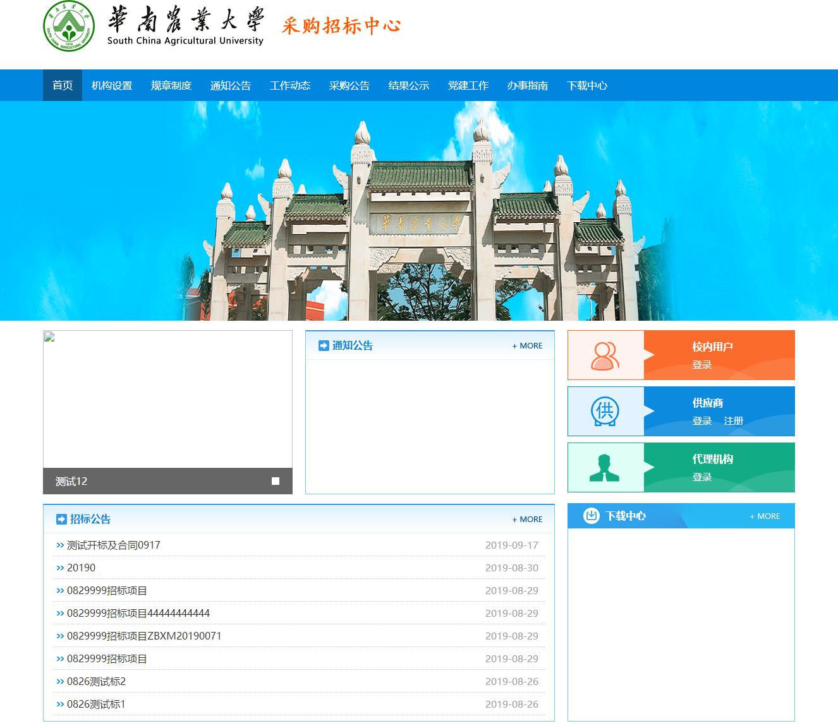
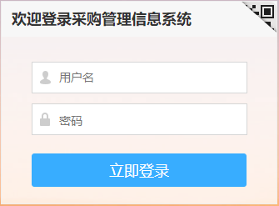
用户登录
正式系统：http://cgglxt.scau.edu.cn:8080/
账号：老师工号，默认密码：scau1234

Slide 3
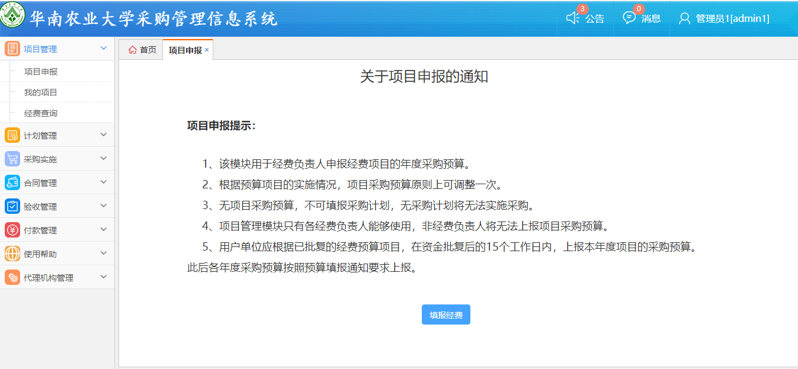
项目管理
步骤1：点击“项目申报”可查看项目申报提示，然后点击“填报经费”，打开新增项目页面

Slide 4
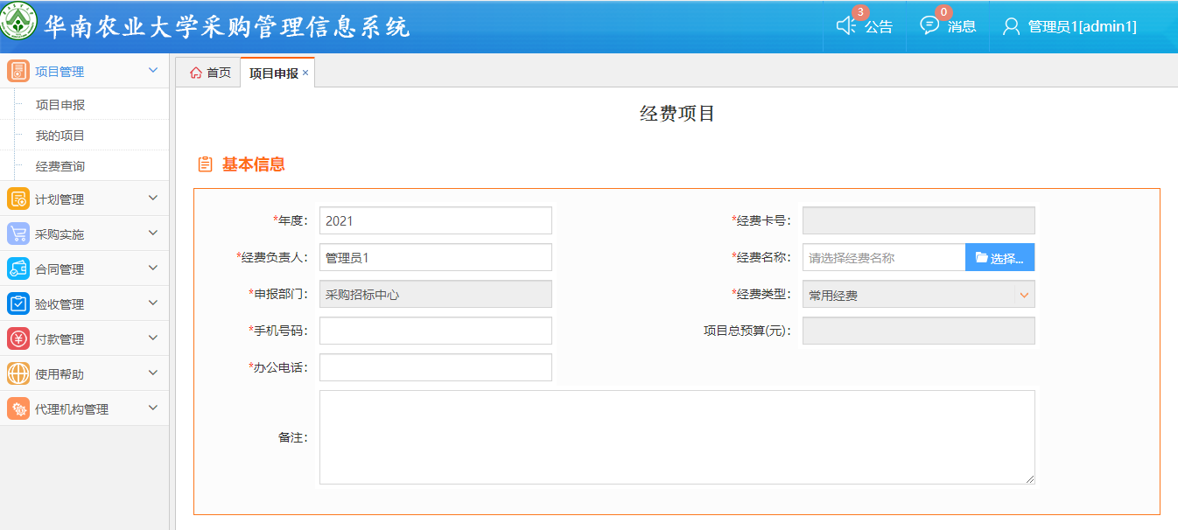
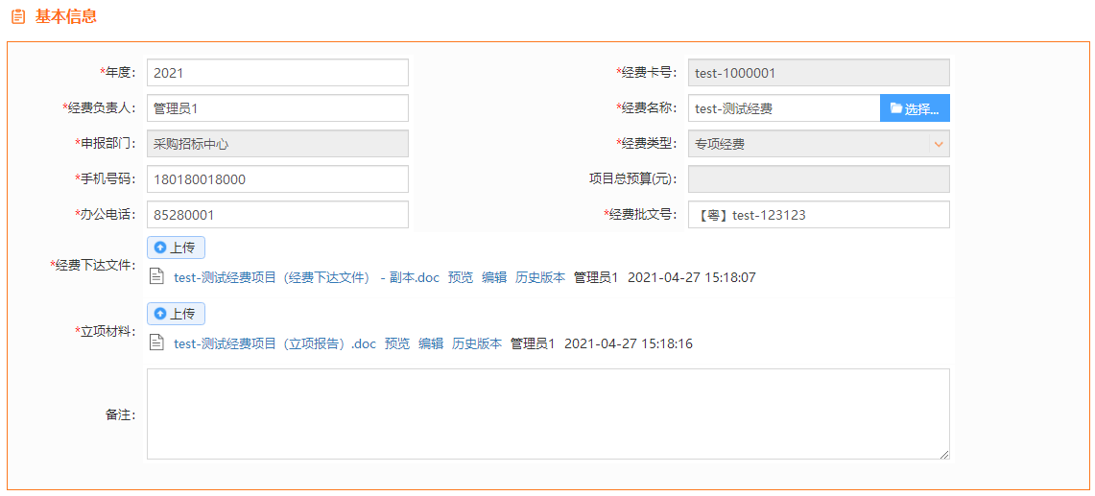
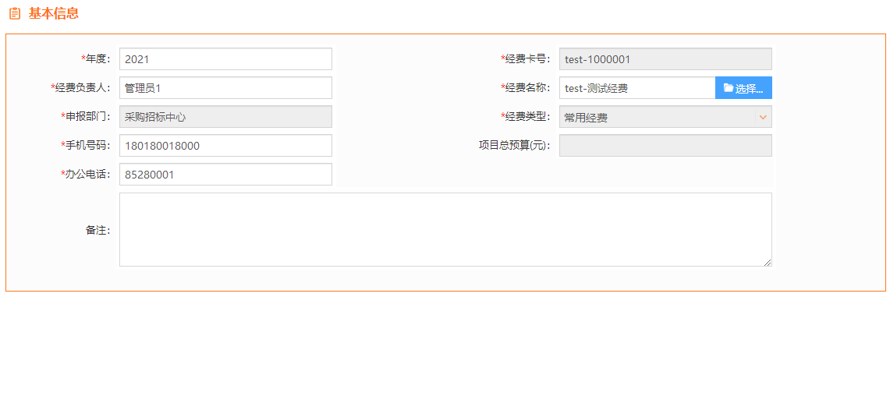
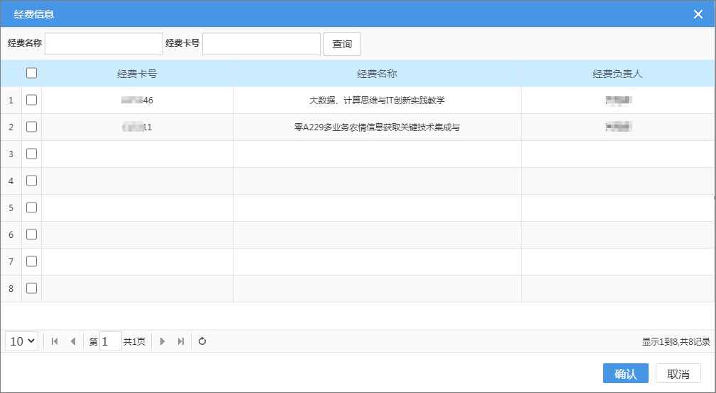
项目管理
步骤2：在新增项目界面，选择经费项目，填入完整基本信息

Slide 5
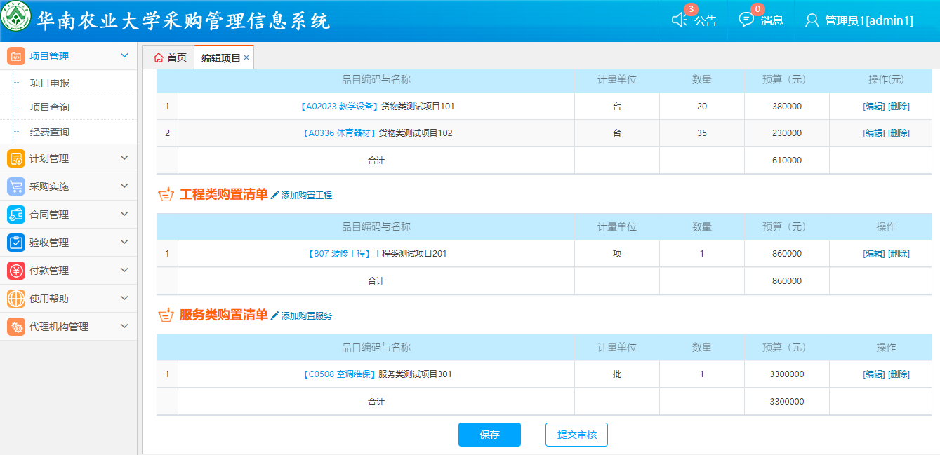
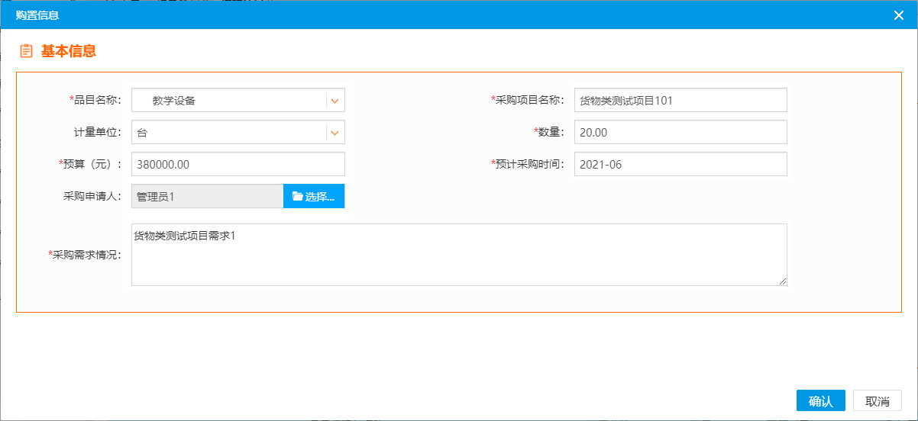
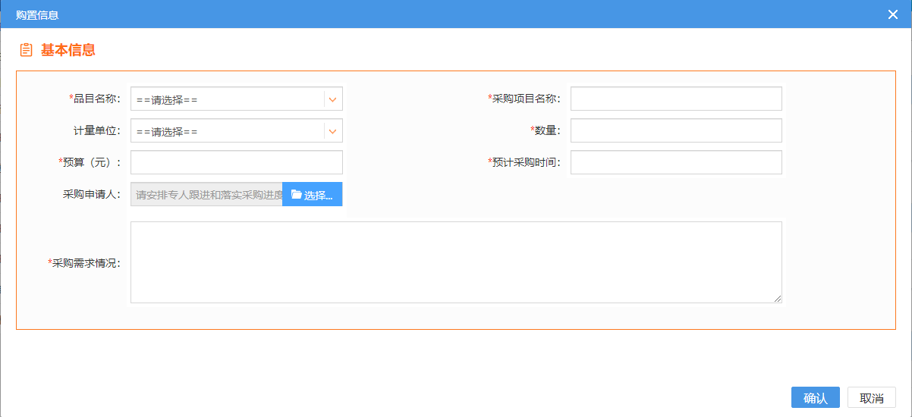
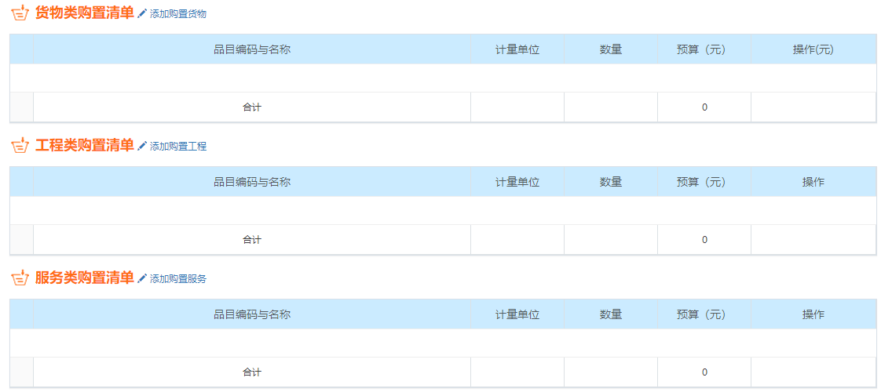
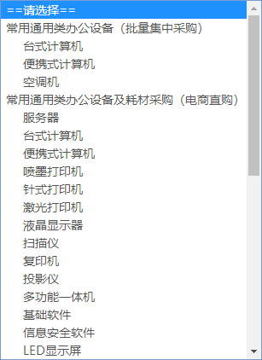
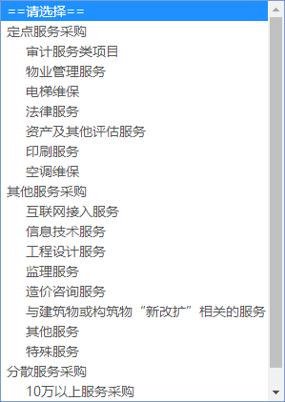
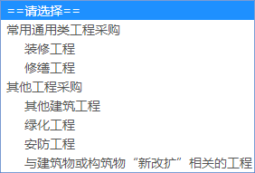
项目管理
步骤3：规划采购需求，填写货物类、工程类、服务类购置清单，点击“提交审核”按钮进行提交。
Notes:
规划采购需求，统筹采购计划

Slide 6
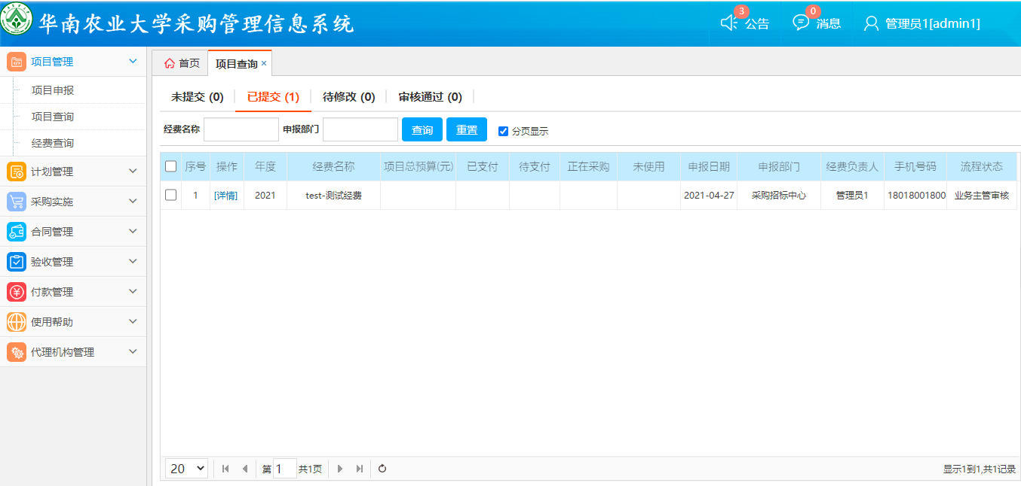
项目管理
步骤4：点击“项目查询”可查看项目和申报进度，退回后可再次修改项目，审核通过后可变更项目

Slide 7
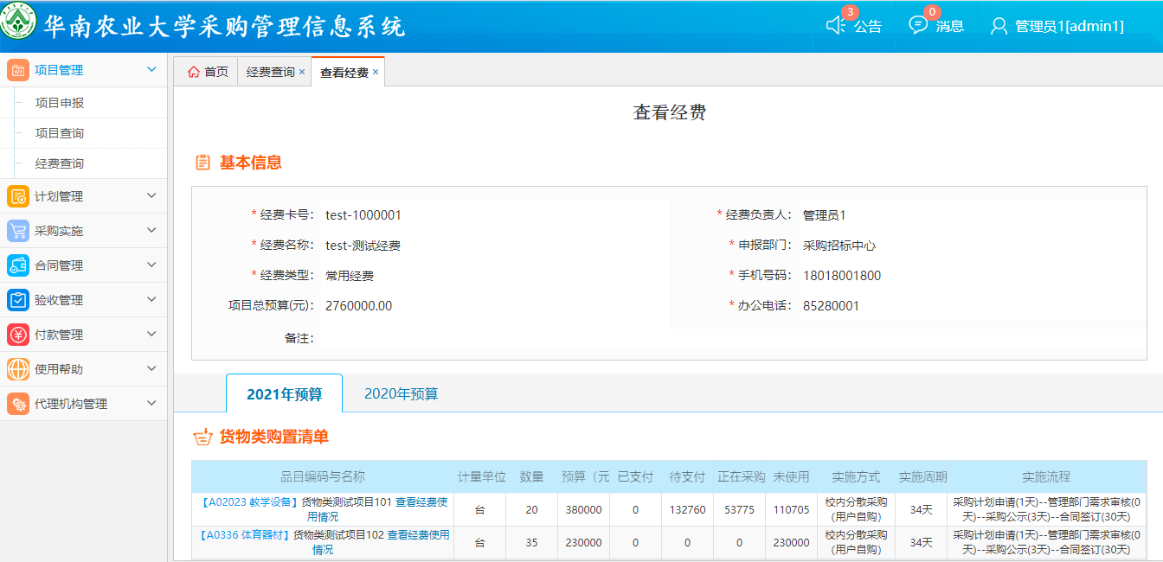
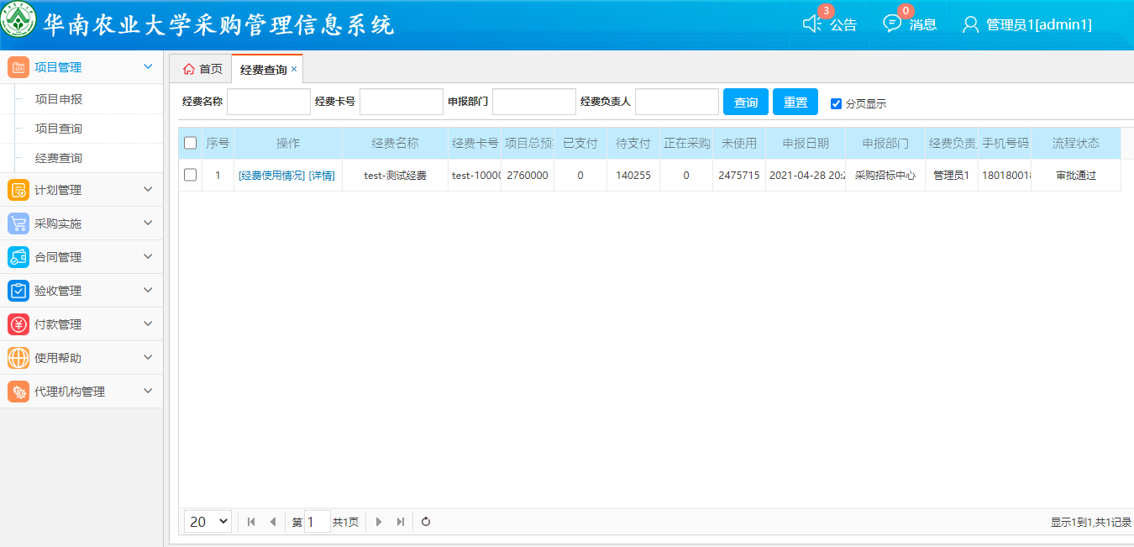
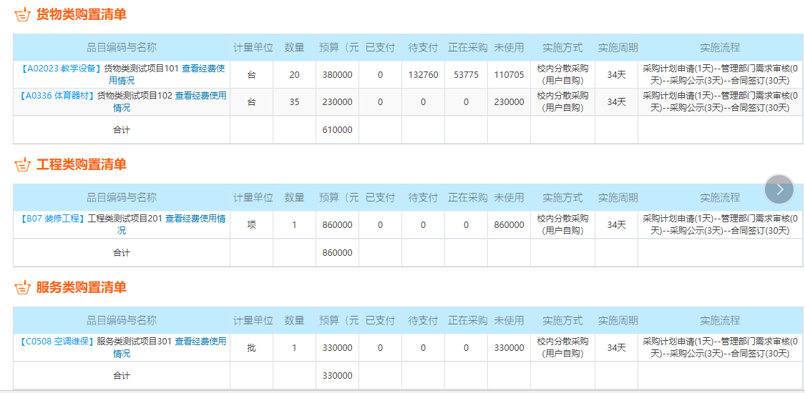
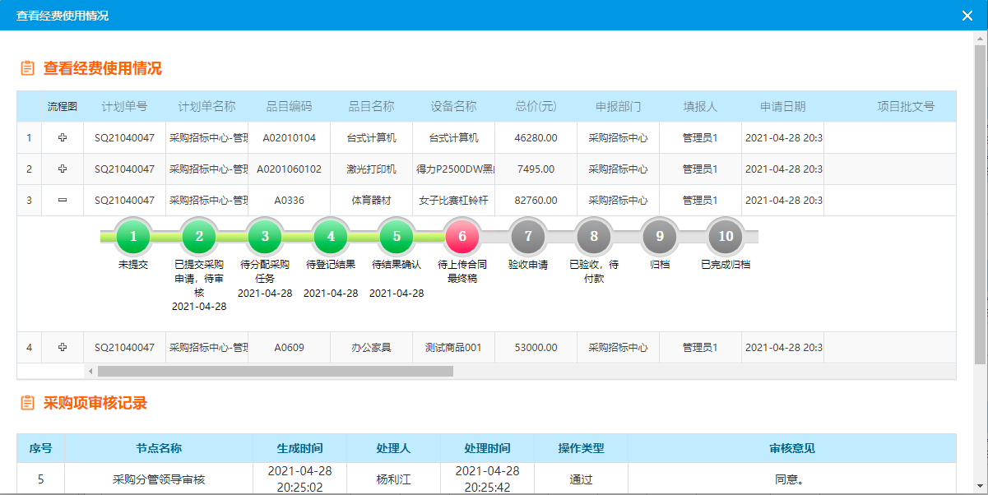
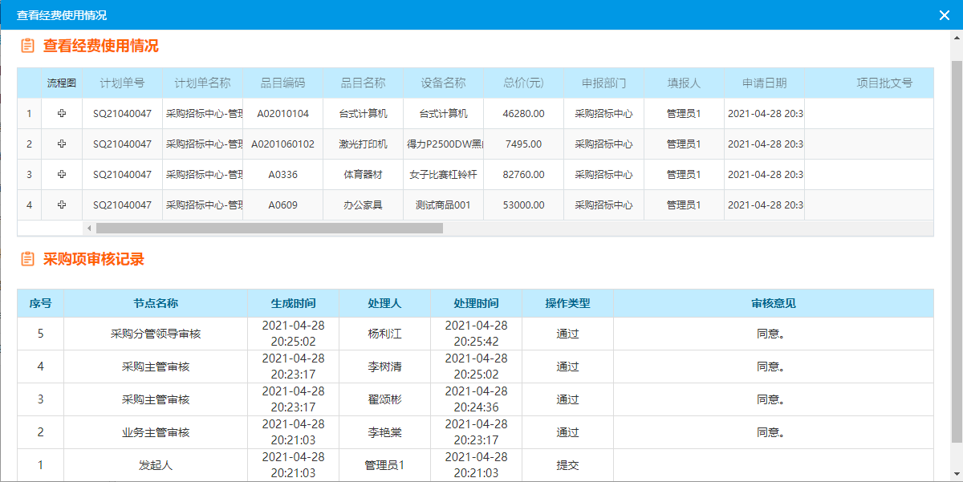
项目管理
步骤5：点击“经费查询”可查看经费使用情况

Slide 8
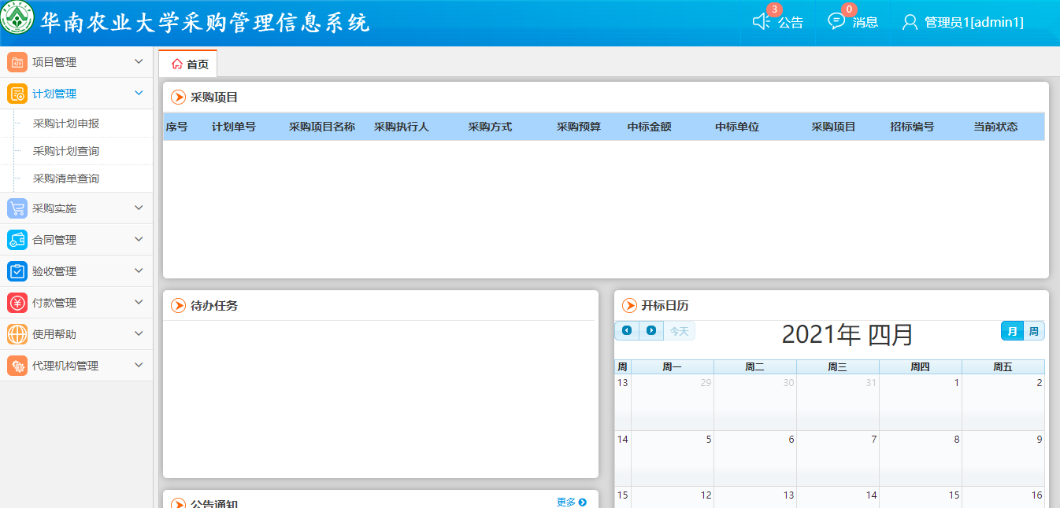
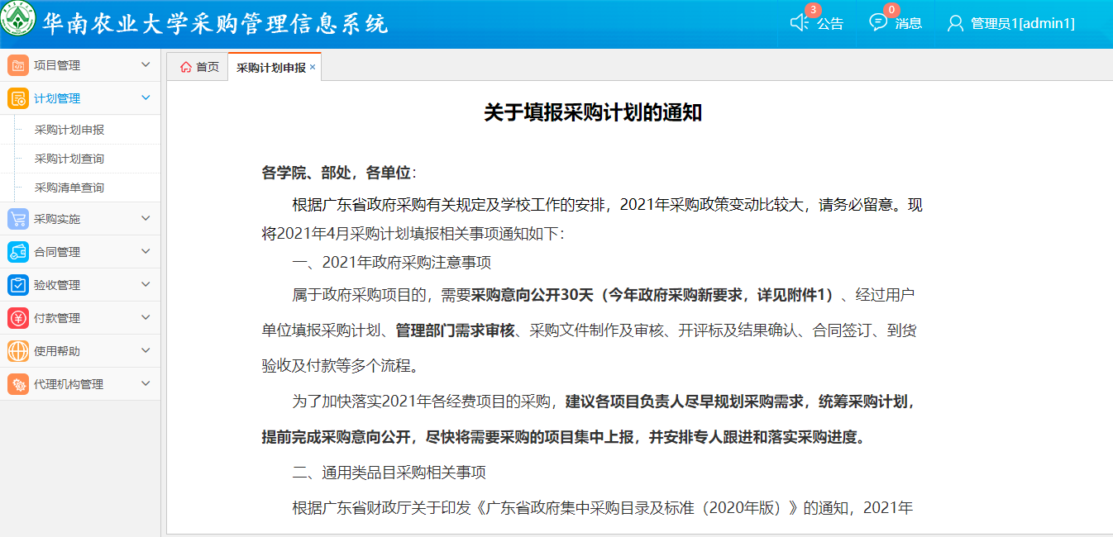
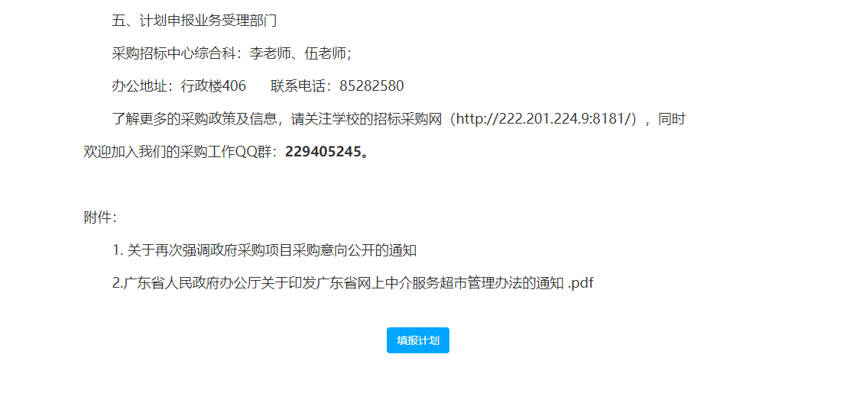
计划管理
步骤1：点击“采购计划申报”预留关于填报采购计划的通知，填报计划

Slide 9
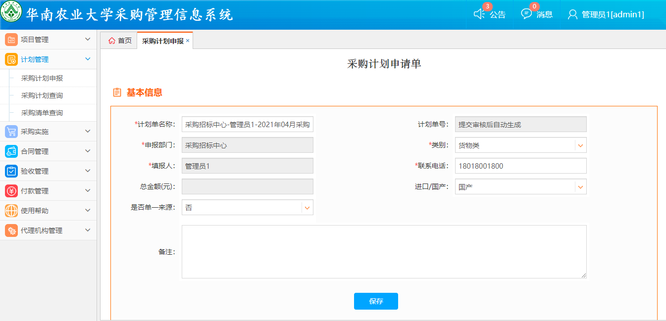
计划管理
步骤2：货物、服务、工程采购计划分开填报，填写基本信息

Slide 10
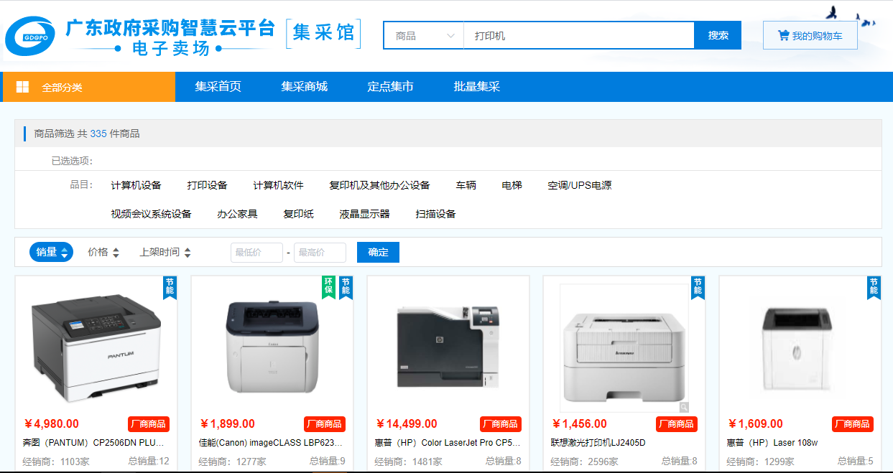
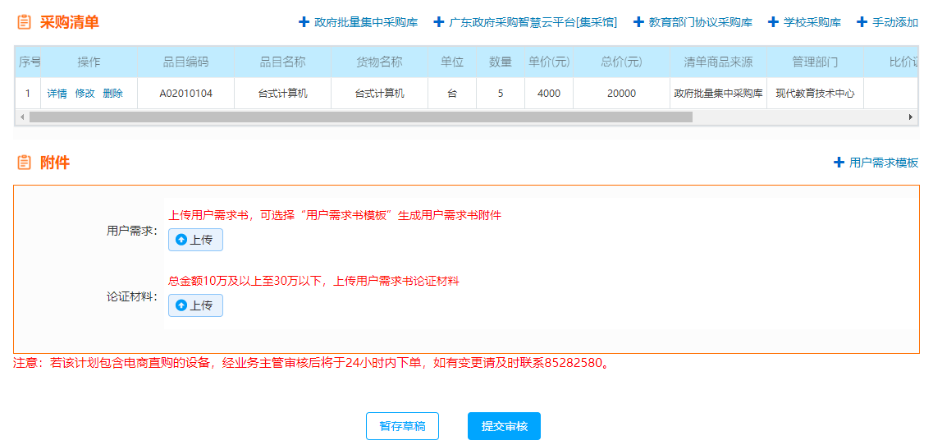
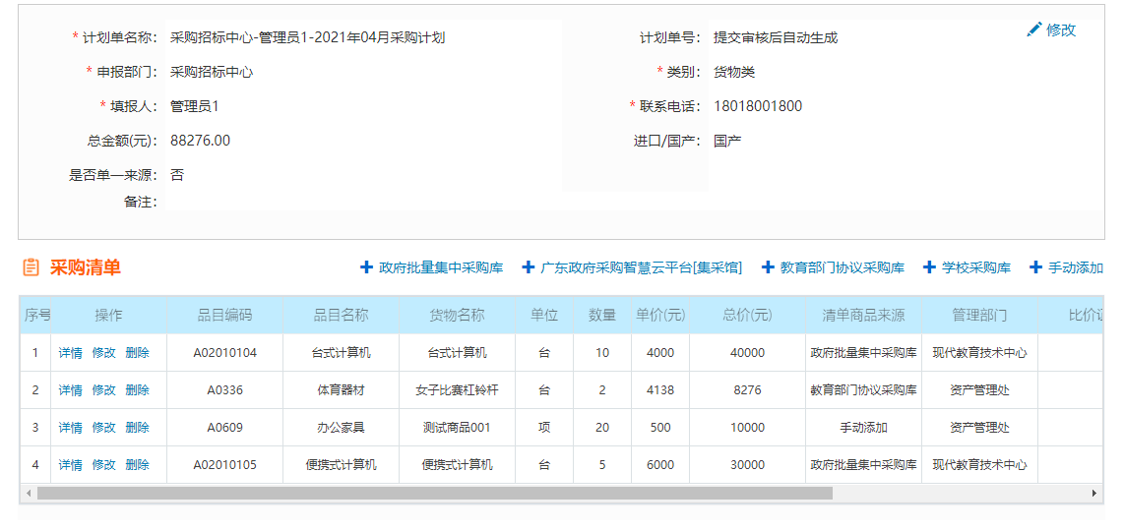
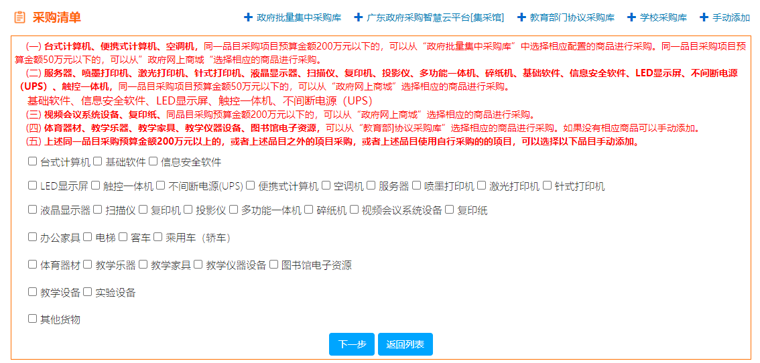
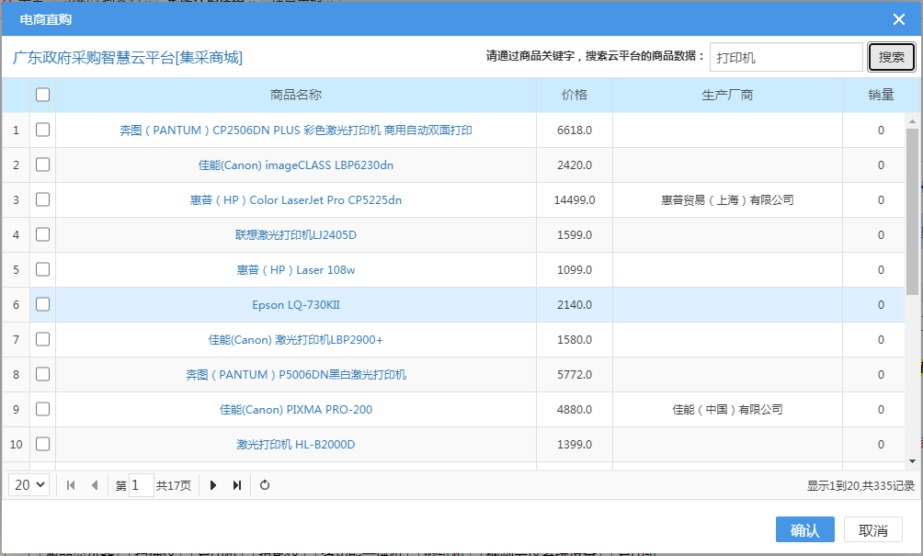
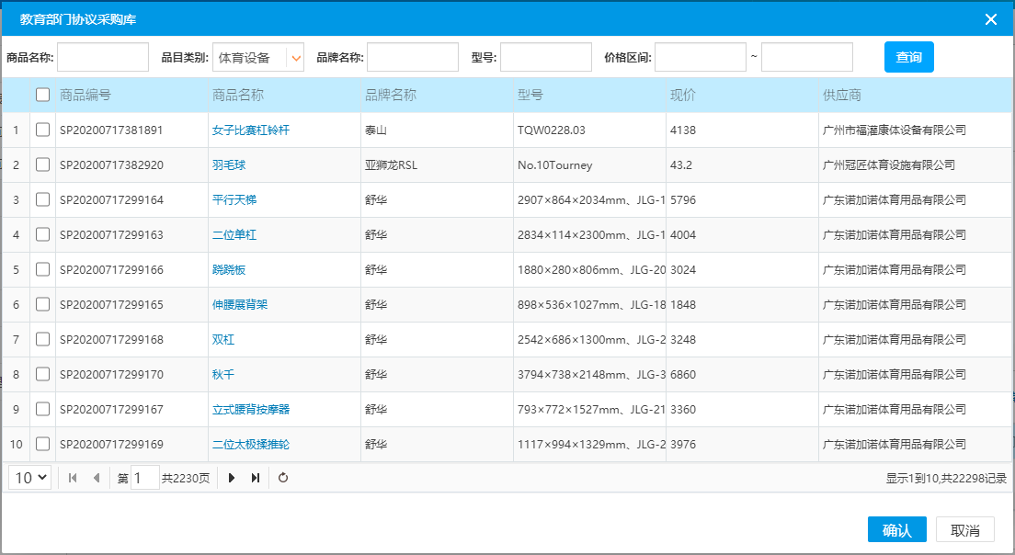
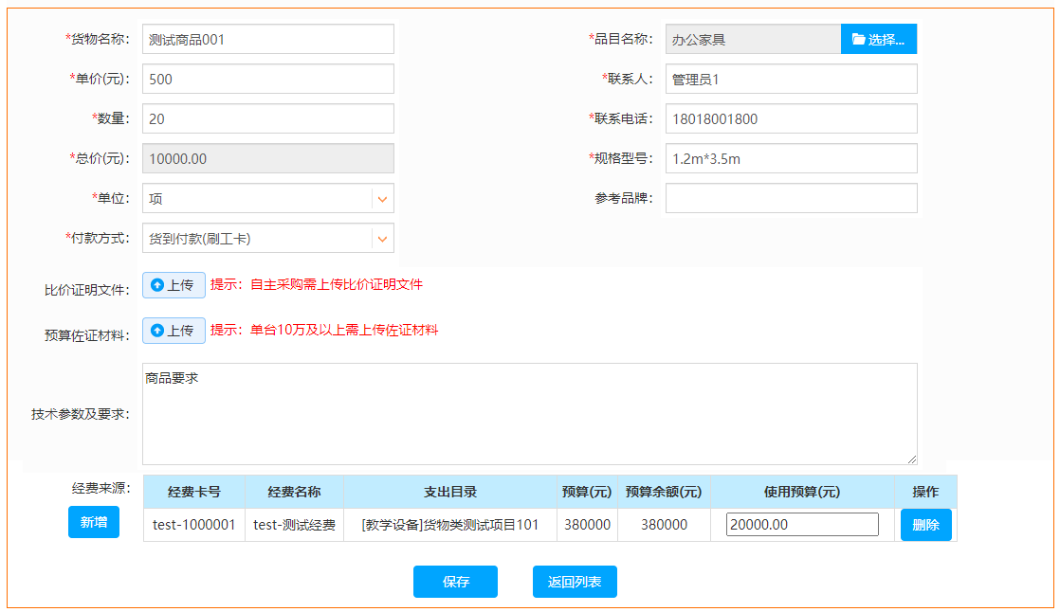
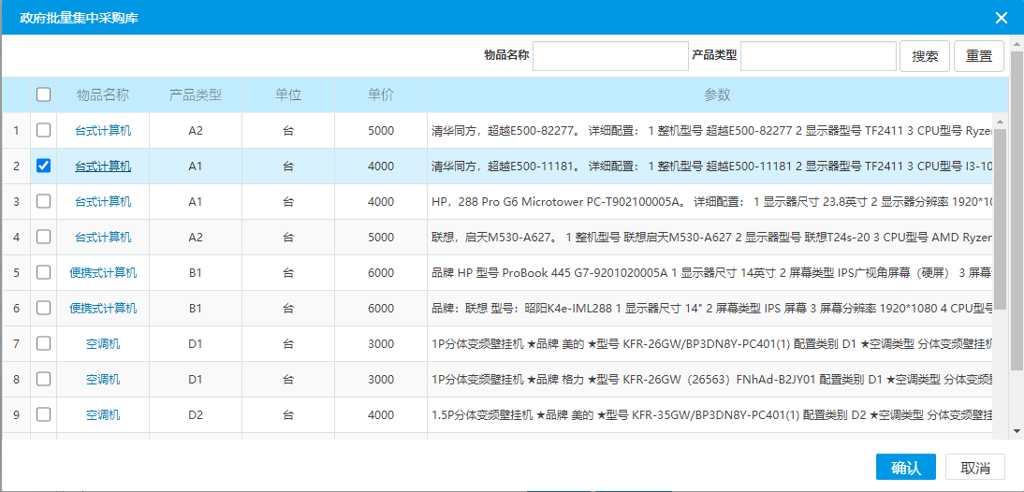
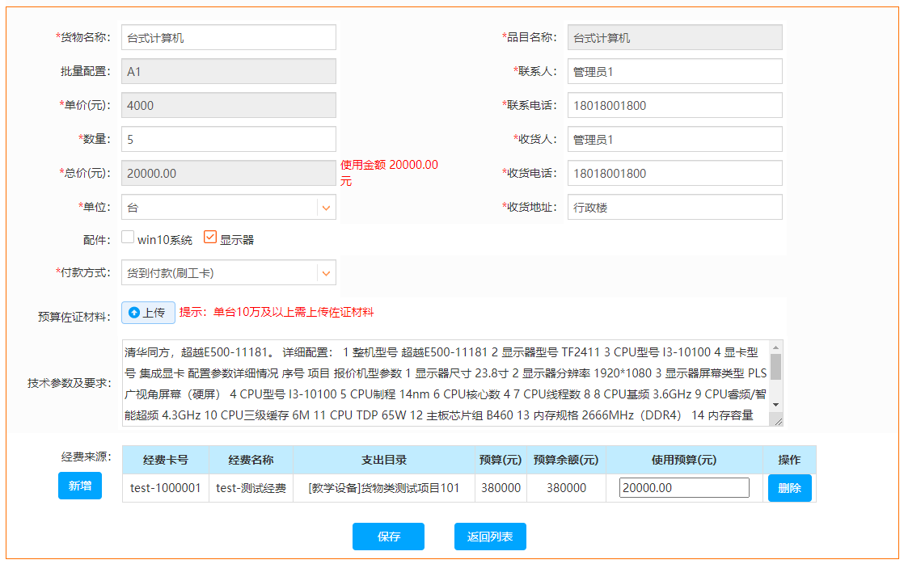
计划管理
步骤3：对接第三方平台抓取采购需求，规范化采购需求填写，形成采购清单

Slide 11
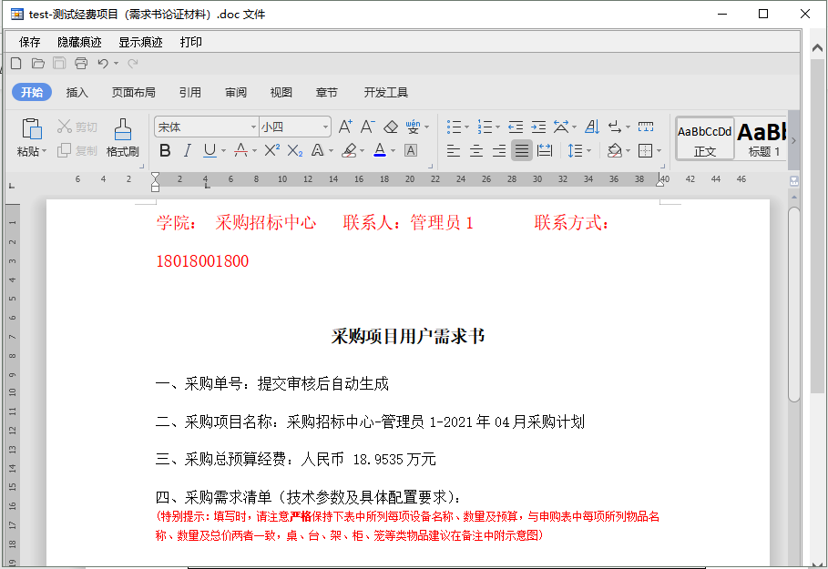
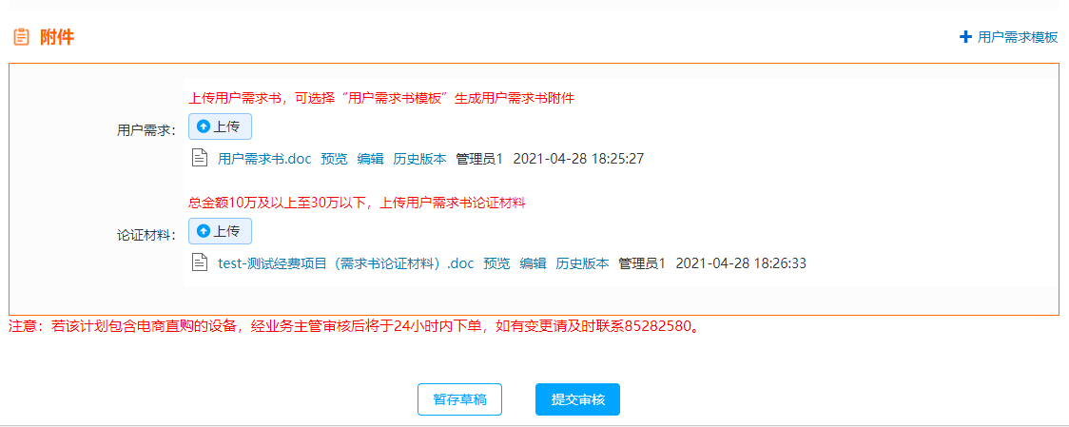
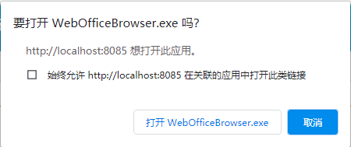
计划管理
步骤4：通过模板生成用户需求书，保存每个版本的修改记录，10万及上需上传用户需求论证材料

Slide 12
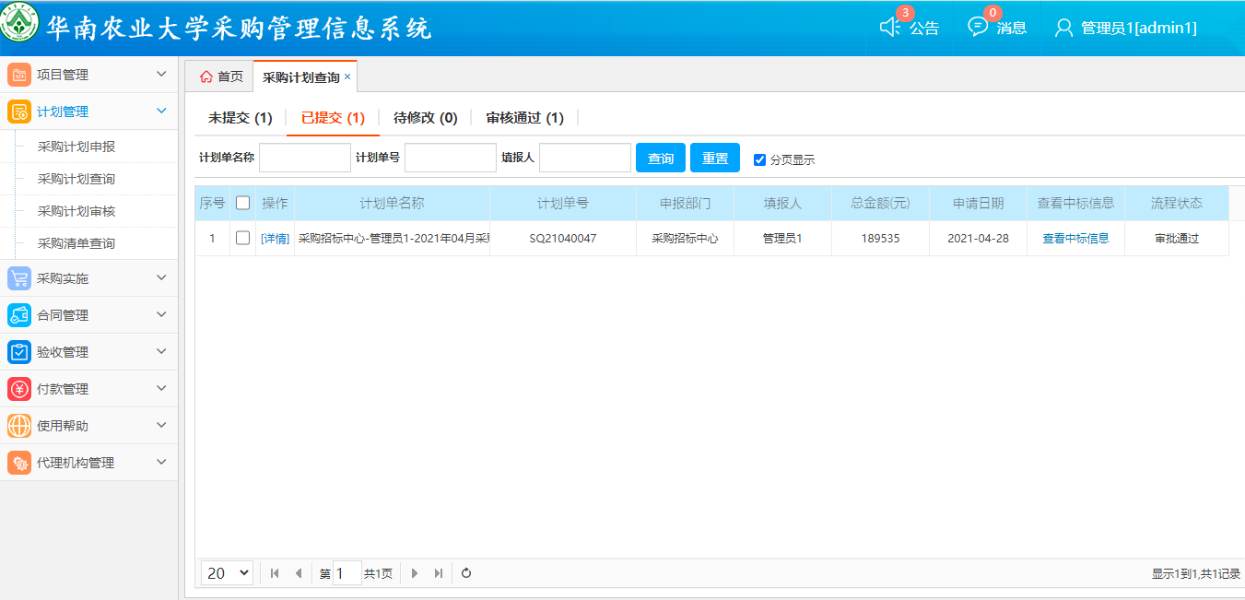
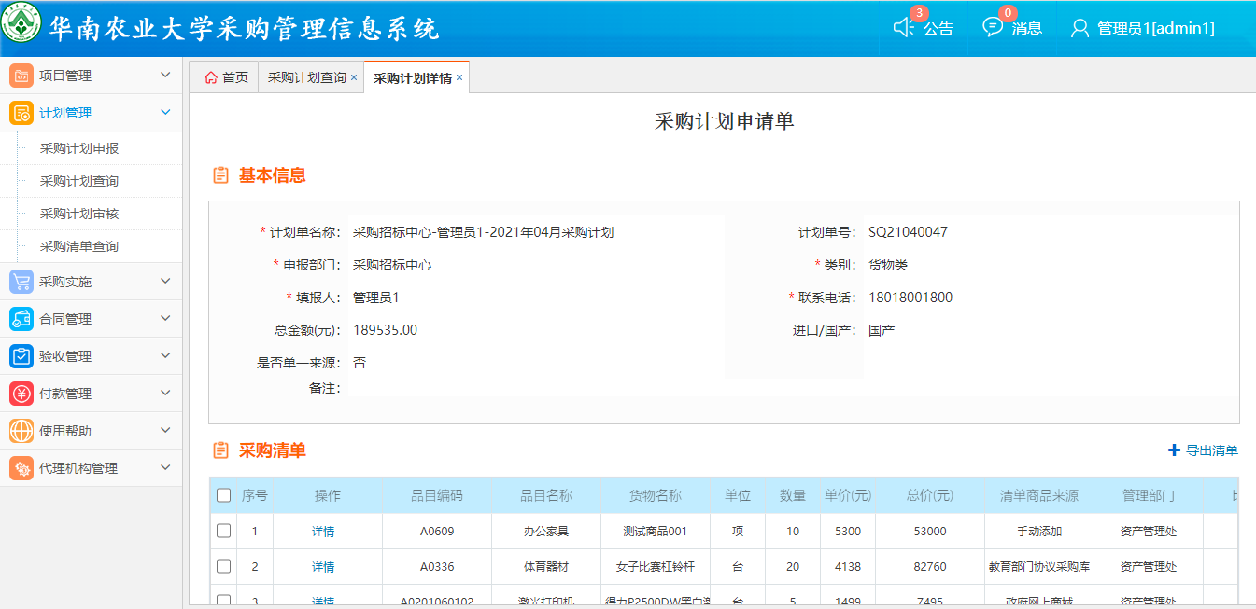
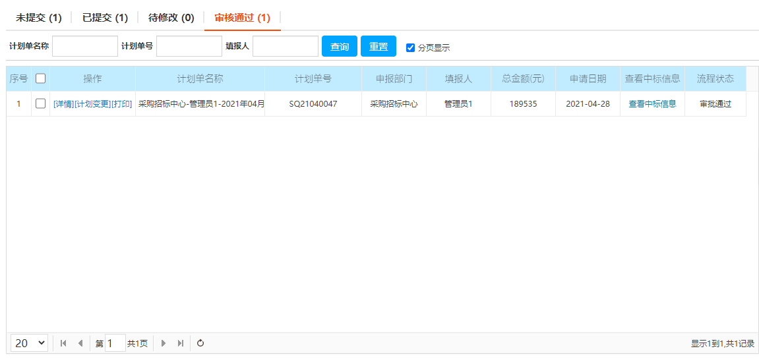
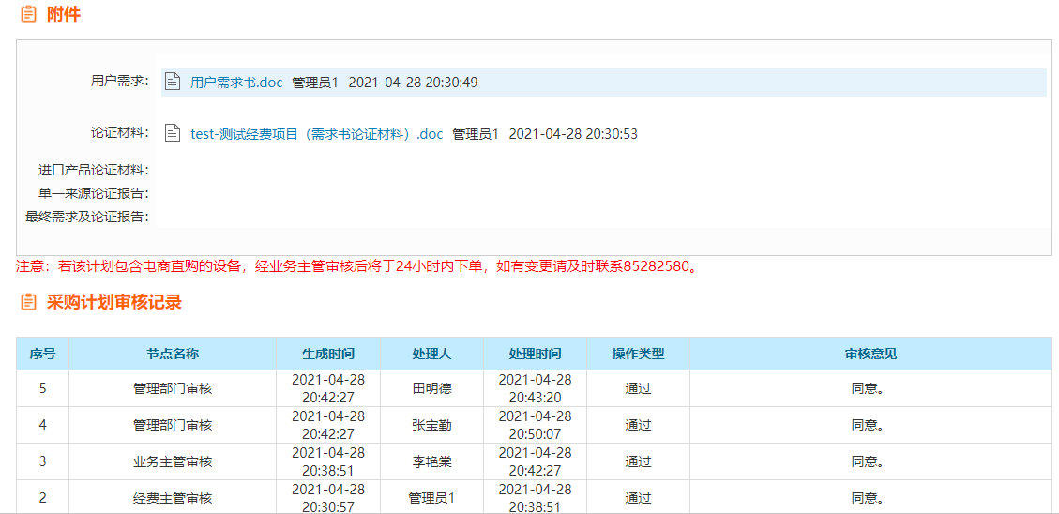
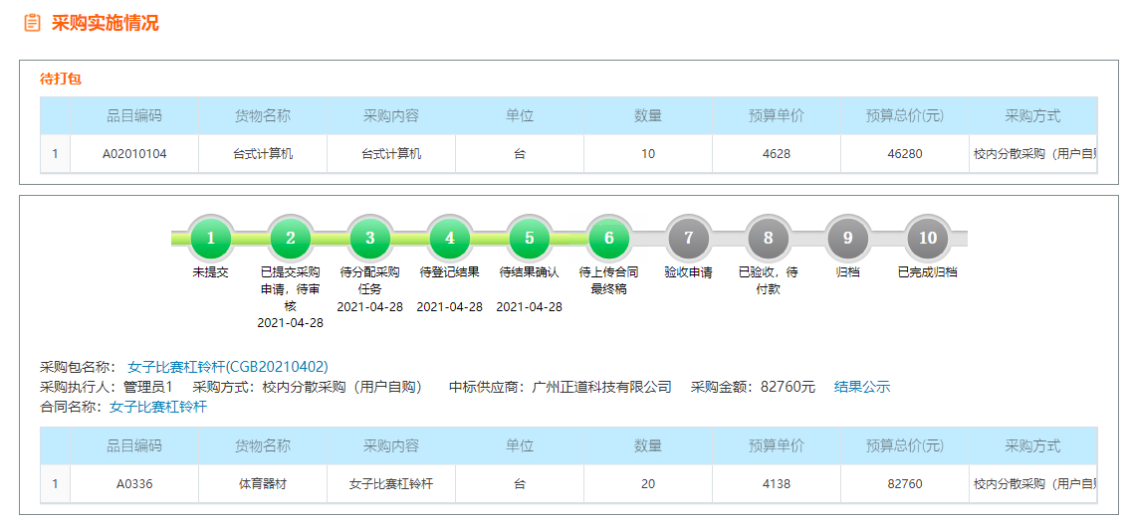
计划管理
步骤5：点击“采购计划查询”可跟踪采购计划申报进度

Slide 13
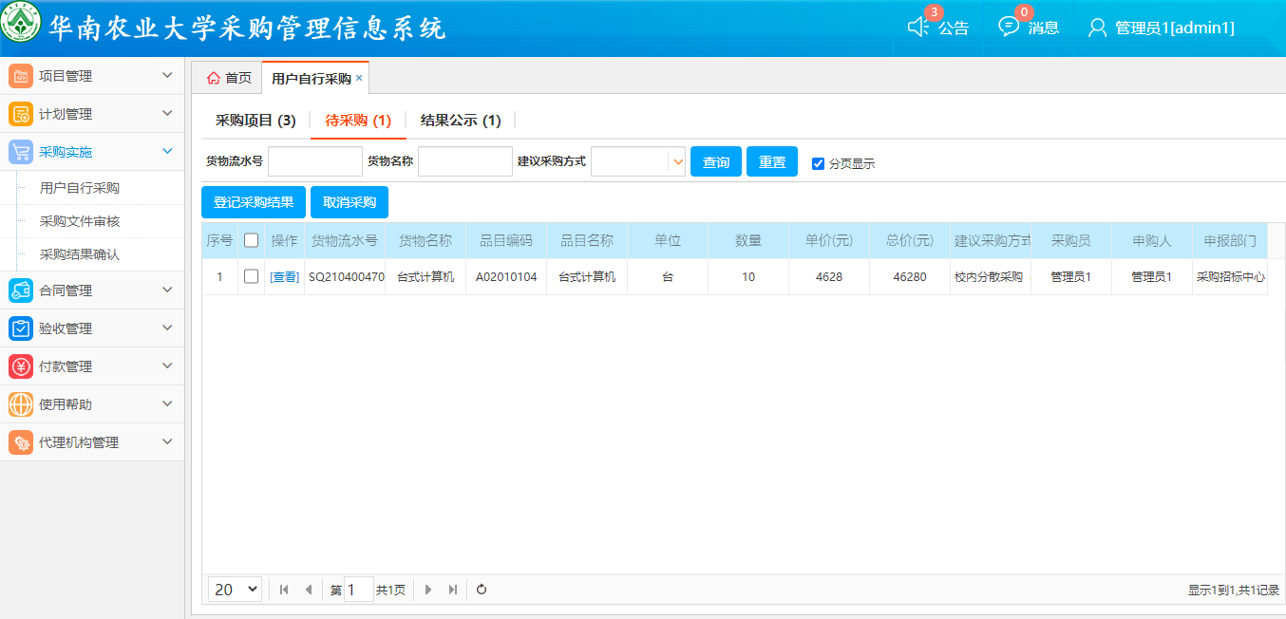
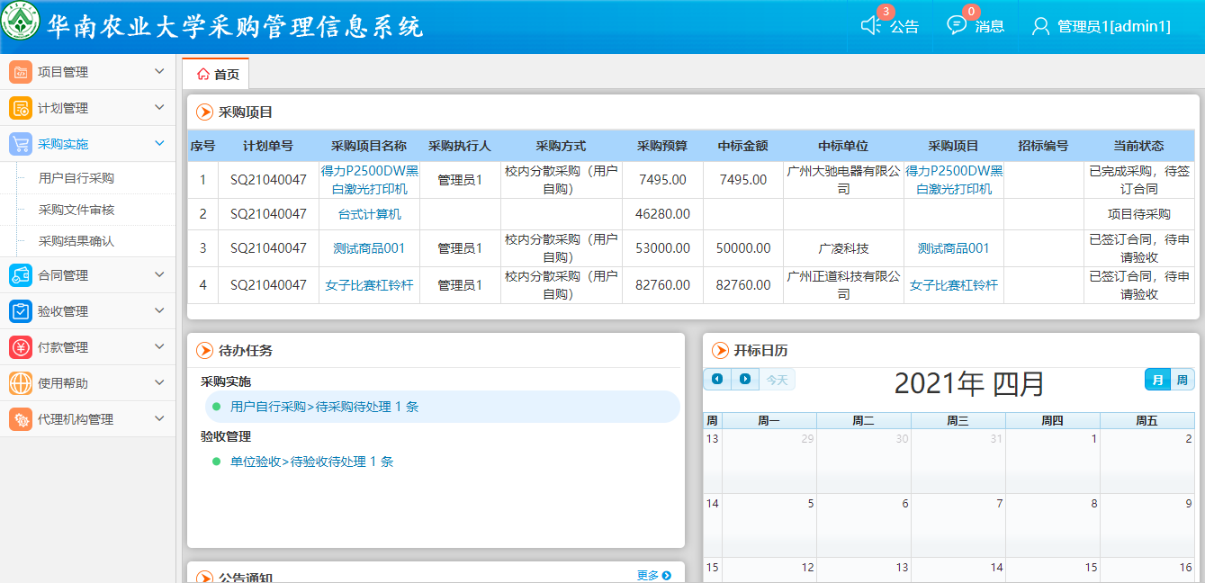
采购实施
步骤1：分配用户自行采购后，用户可在企业微信和系统首页收到待办提醒

Slide 14
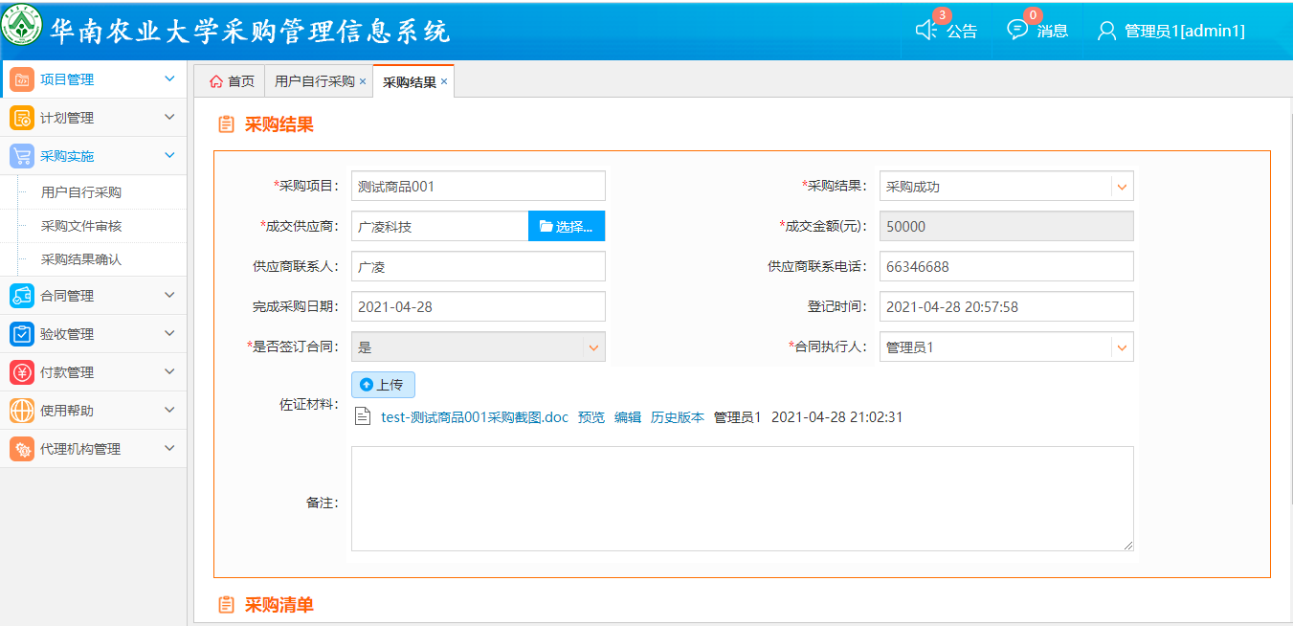
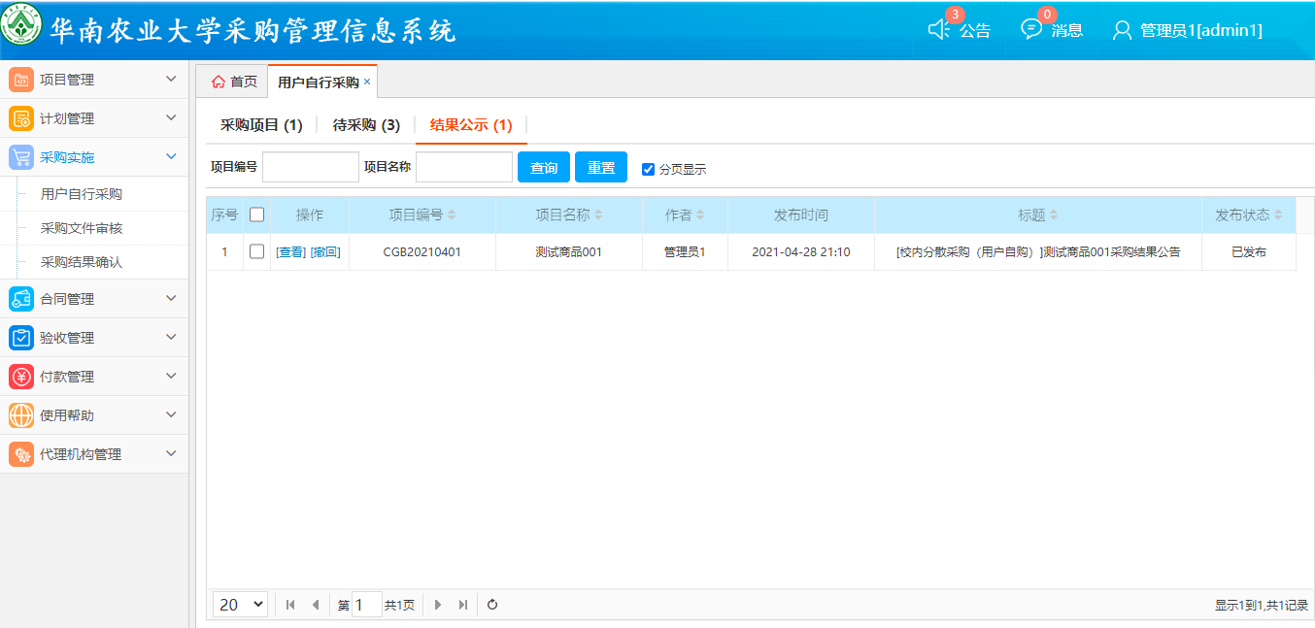
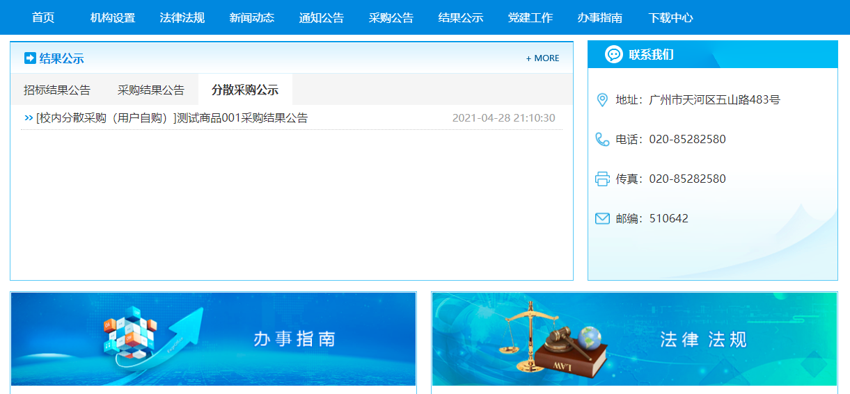
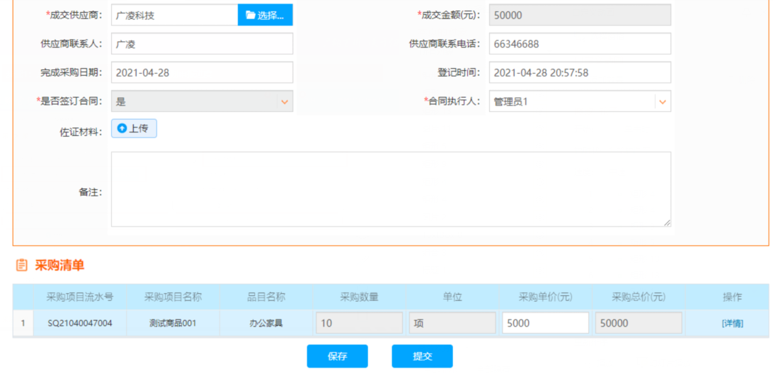
采购实施
步骤2：选择待采购设备，点击“登记采购结果”，提交采购主管审核材料

Slide 15
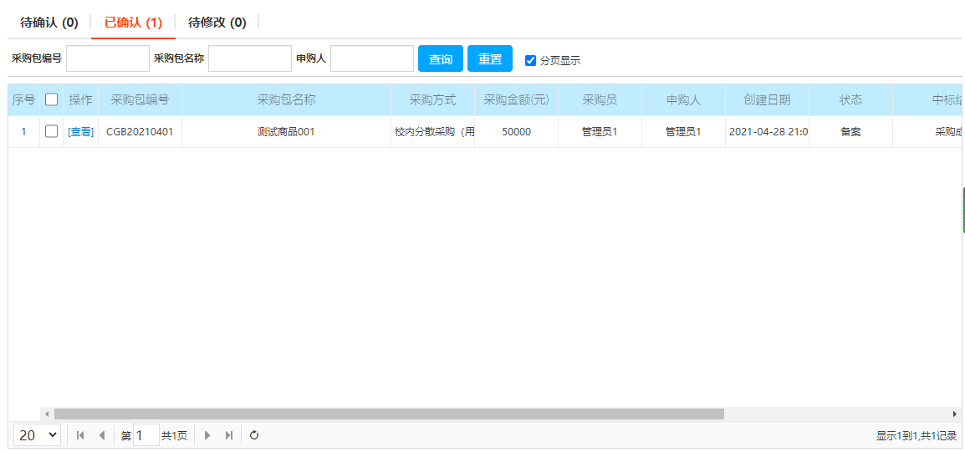
采购实施
步骤3：采购文件审核、采购结果确认，用户可在企业微信和系统首页收到待办提醒

Slide 16
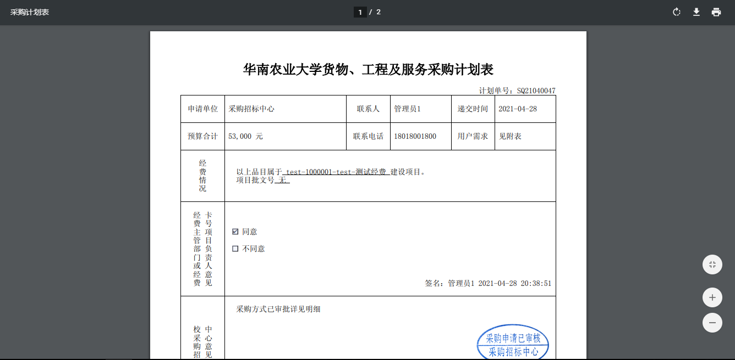
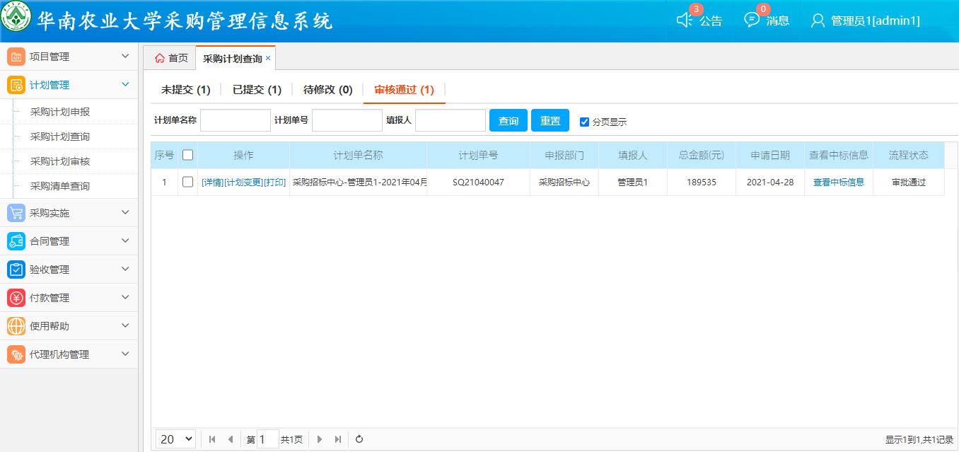
合同管理
步骤1：采购完成，打印采购计划单，与合同初稿在OA提交合同审批

Slide 17
合同管理
步骤2：合同盖章后，在系统进行备案，用户可在企业微信和系统首页收到待办提醒

Slide 18
合同管理
步骤3：系统备案后，可查询合同备案情况

Slide 19
验收管理
步骤1：30万以下的项目，用户在系统备案

Slide 20
验收管理
步骤2：30万及以上的项目，用户提交验收申请，资产处受理并组织专家验收，用户登记验收报告

Slide 21
验收管理
步骤2：30万及以上的项目，用户提交验收申请，资产处受理并组织专家验收，用户登记验收报告

Slide 22
付款管理
步骤1：项目验收后，用户打印报账凭证，在财务系统申请报销

Slide 23
付款管理
步骤2：项目报销后，登记付款记录

